Slide 1
БЕЛКА

Slide 2
ЁЖ

Slide 3
ВОЛК

Slide 4
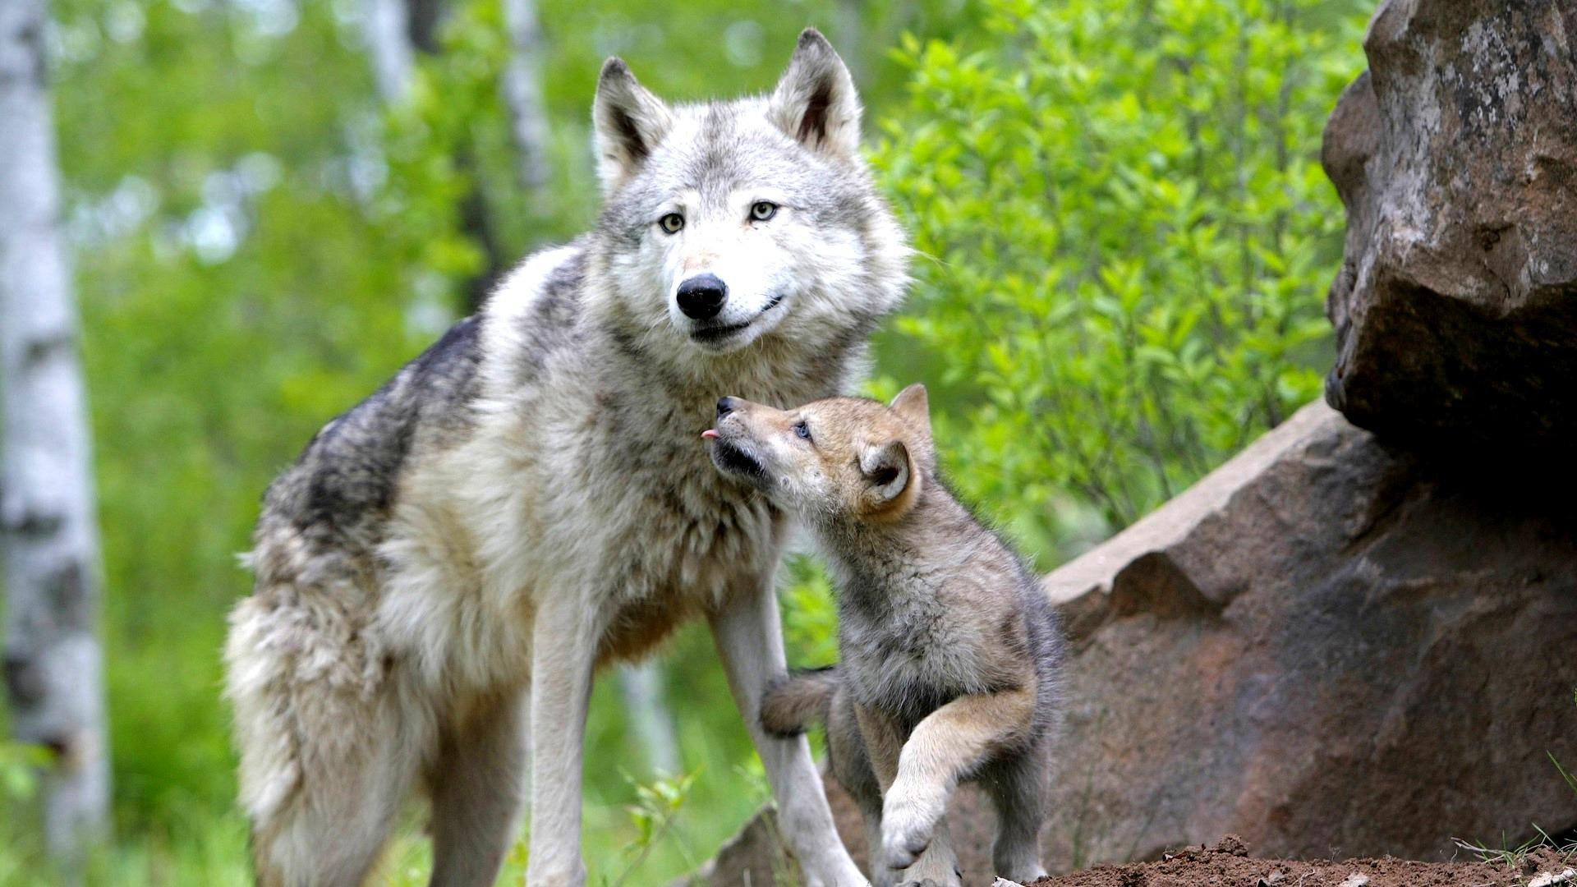
ВОЛЧИЦА И ВОЛЧОНОК

Slide 5
МЕДВЕДЬ

Slide 6
МЕДВЕДИЦА И МЕДВЕЖОНОК

Slide 7
ЛИС

Slide 8
ЛИСА И ЛИСЯТА

Slide 9
ЗАЯЦ

Slide 10
ЗАЙЧИХА И ЗАЙЧОНОК

Slide 11
ЛОСЬ

Slide 12
ЛОСИХА И ЛОСЁНОК

Slide 13
РЫСЬ

Slide 14
РЫСЬ И РЫСЕНОК

Slide 15
ОЛЕНЬ

Slide 16
ОЛЕНЕНОК

Slide 17
КАБАН

Slide 18
КАБАНИХА И ПОРОСЯТА

Slide 19
ЕНОТ

Slide 20
БАРСУК

Slide 21
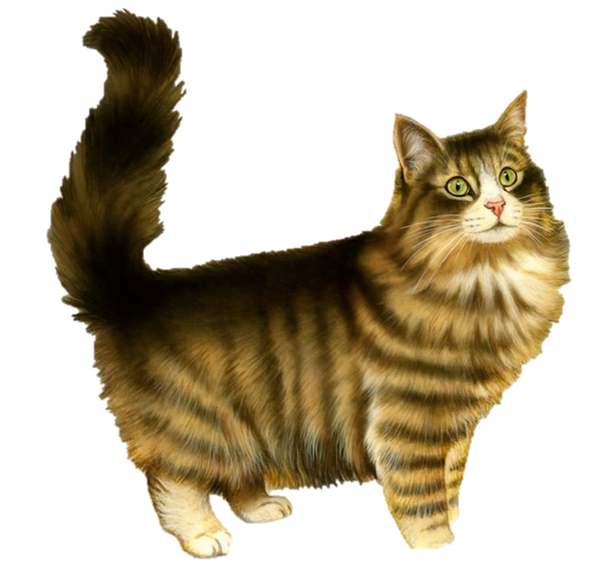
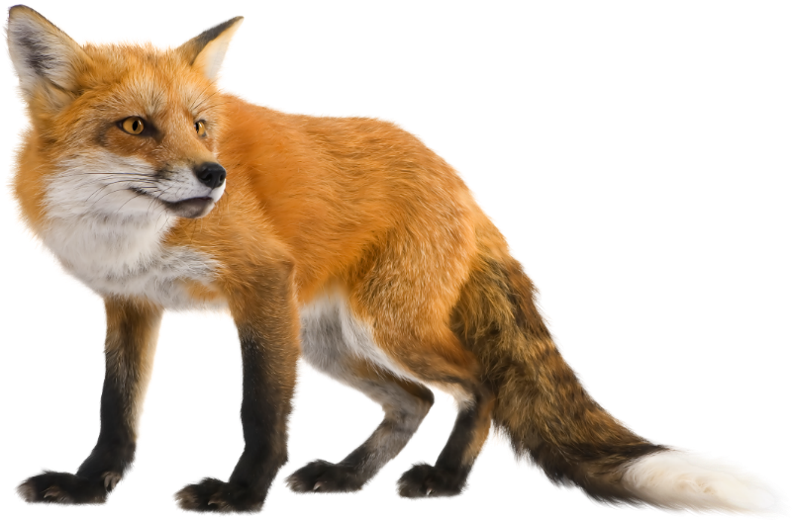
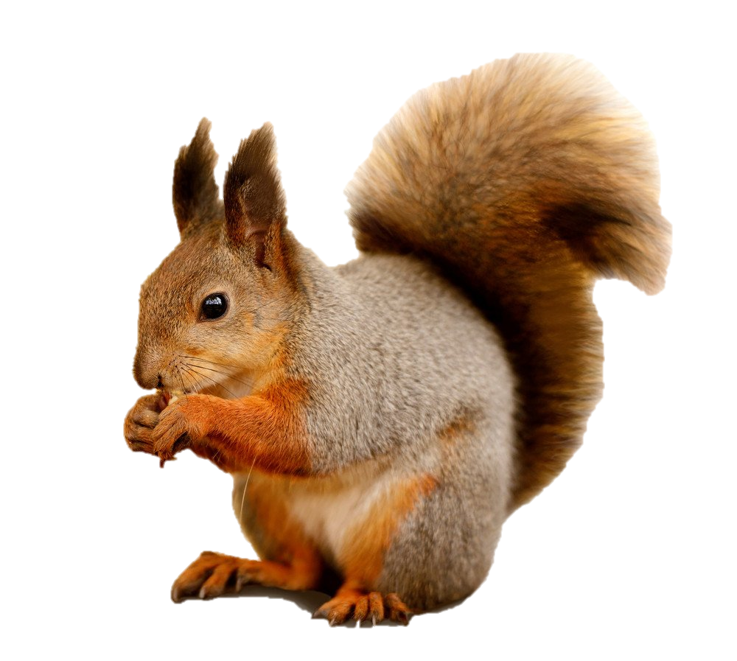
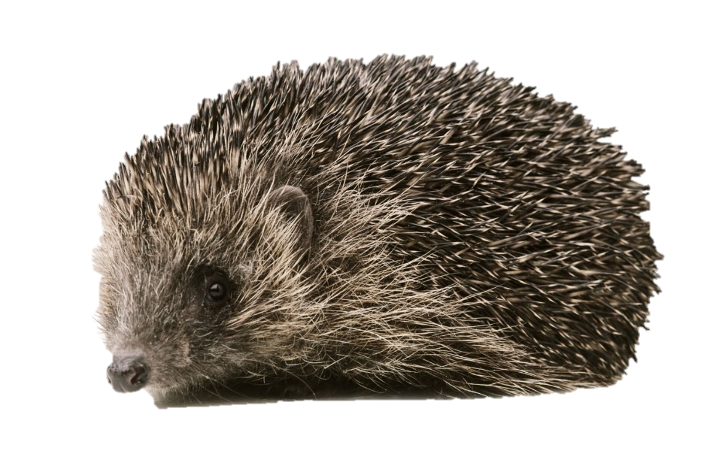
ЧЕТВЁРТЫЙ ЛИШНИЙ

Slide 22
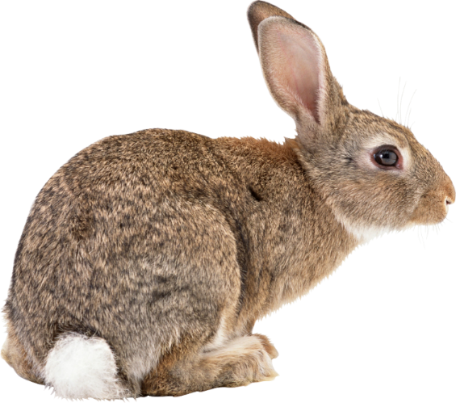
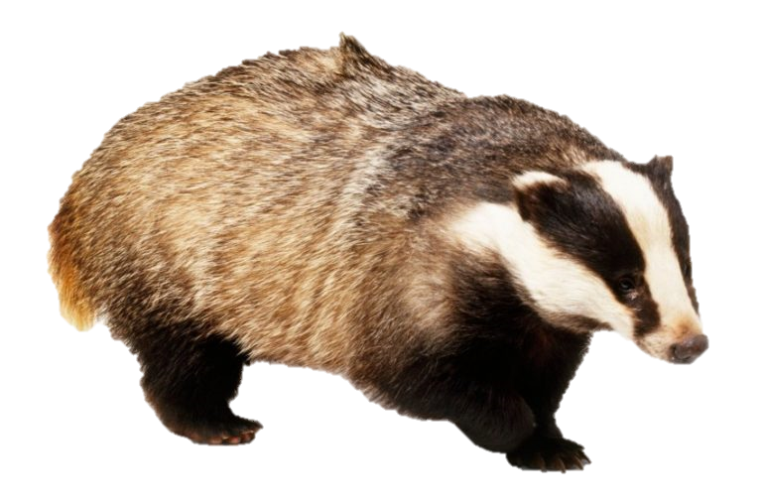
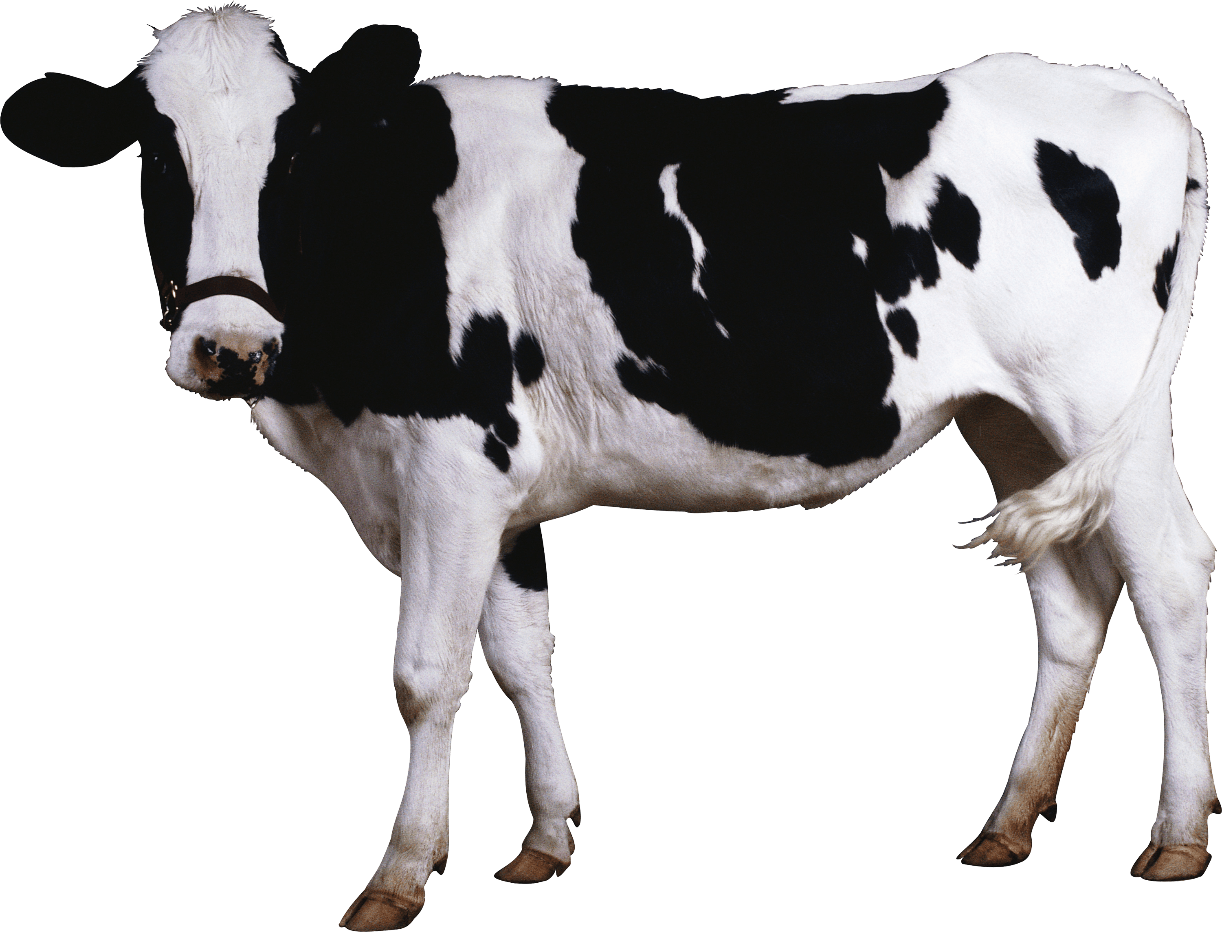
ЧЕТВЁРТЫЙ ЛИШНИЙ

Slide 23
ЧЕТВЁРТЫЙ ЛИШНИЙ

Slide 24
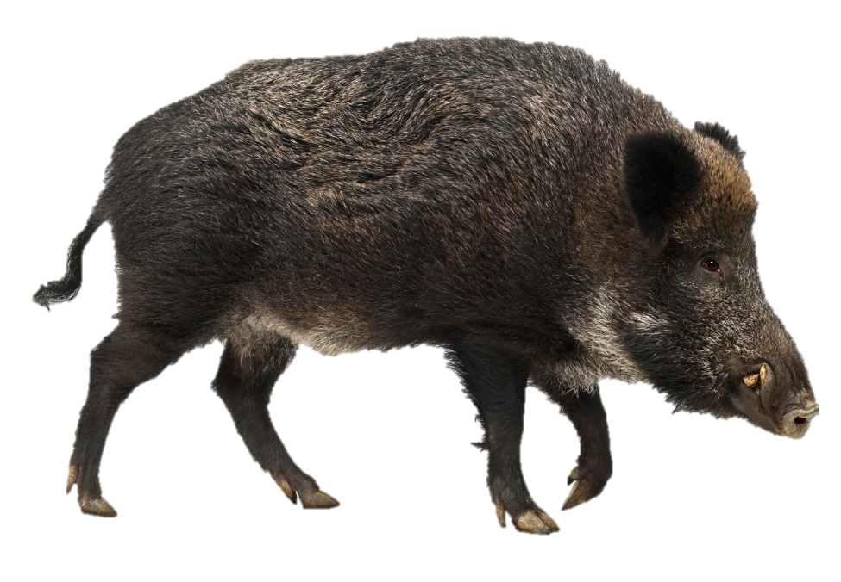
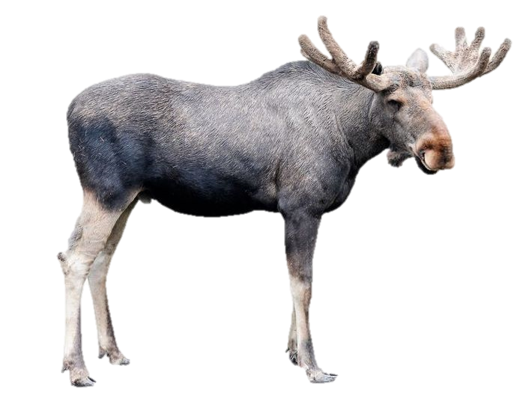
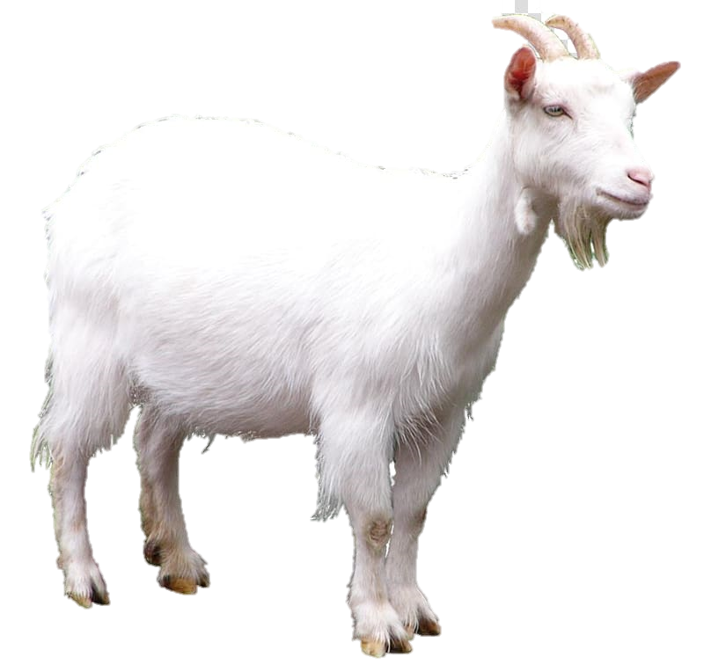
ЧЕТВЁРТЫЙ ЛИШНИЙ

Slide 25
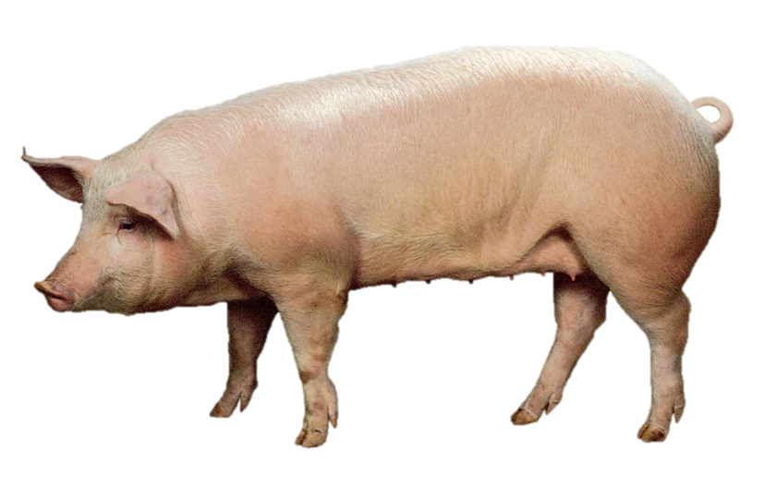
ЧЕТВЁРТЫЙ ЛИШНИЙ

Slide 26
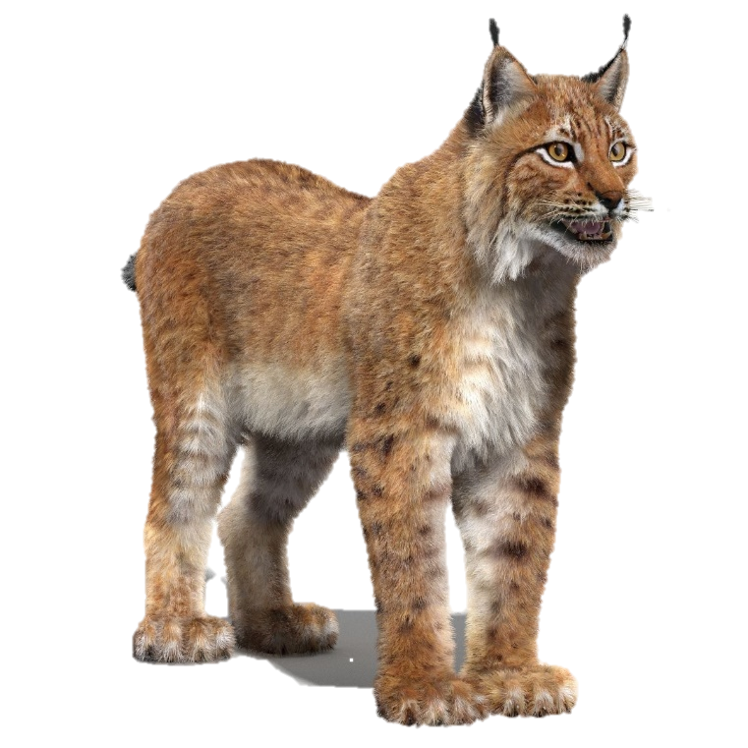
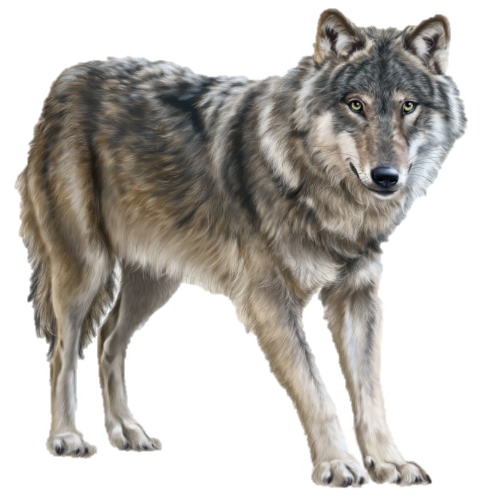
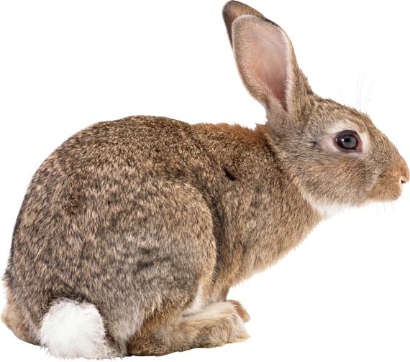
ЧЕТВЁРТЫЙ ЛИШНИЙ

